Slide 1
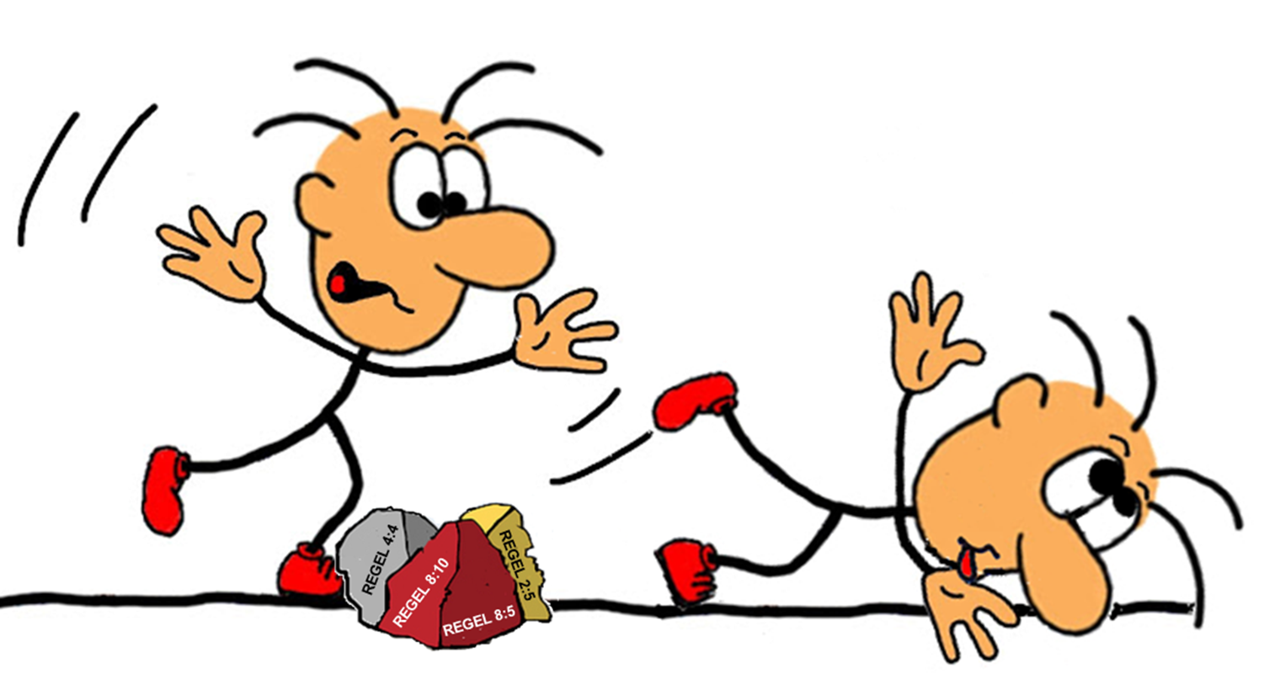
Stolpersteine
im Regelwerk
Sonderfälle und ihre regelgerechte Lösung

Slide 2
Thema: Abwehr eines Abwurfs
These
Die Abwehr eines Abwurfs durch einen gegnerischen Spieler ist entweder
TOP oder FLOP

Slide 3
Thema: Abwehr eines Abwurfs
Besonderheiten des Abwurfs
Der Abwurf muss von einem Torwart ausgeführt werden (Regel 12:2 Abs. 1)
Die Ausführung erfolgt normalerweise ohne Anpfiff (Regel 12:2 Abs. 1) – Ausnahmen siehe Regel 15:5b
Der Abwurf ist aus dem Torraum über die Torraumlinie auszuführen (Regel 12:2 Abs. 1)
Der Torwart darf den Abwurf auch im Sprung ausführen (Regel 15:1 Abs. 2)
Der Wurf gilt als ausgeführt (Regel 12:2 Abs. 3), wenn
der Ball die Hand des Torwarts verlassen hat und
die Torraumlinie vollständig überquert hat

Slide 4
Thema: Abwehr eines Abwurfs
Regelgerechtes Verhalten der Abwehrspieler
Die gegnerischen Spieler dürfen sich an der Torraumlinie aufhalten (Regel 12:2 Abs. 4)
Die gegnerischen Spieler dürfen den Ball erst berühren, nachdem dieser die Torraumlinie vollständig überquert hat (Regel 12:2 Abs. 4)
Gegnerische Spieler, die die Wurfausführung stören, sind zu bestrafen (Regel 15:9 Abs. 1 i.V.m. Regel 8:7c), wenn
sie eine nicht korrekte Position einnehmen
sie eine korrekte Position vor der Wurfausführung verlassen

Slide 5
Thema: Abwehr eines Abwurfs
Denkbare Fälle (1)
Abwehrspieler befindet sich vor der Torraumlinie und wehrt den Abwurf ab nachdem der Ball die Torraumlinie vollständig überquert hat
TOP
Spielfortsetzung entsprechend der weiteren Entwicklung:
Ball gelangt in Torraum zurück und Torwart erlangt Ballkontrolle ➔ Abwurf
Ball gelangt ins Toraus ➔ Abwurf
Ball gelangt ins Seitenaus ➔ Einwurf
Ball gelangt ins Spielfeld ➔ Weiterspielen
Ball gelangt ins Tor ➔ Anwurf
Ball gelangt ….

Slide 6
Thema: Abwehr eines Abwurfs
Denkbare Fälle (2a)
Abwehrspieler betritt den Torraum und behindert den Torwart
Abwehrspieler betritt den Torraum und berührt den Ball
Abwehrspieler springt im Torraum stehend ab und berührt den Ball
Abwehrspieler steht vor der Torraumlinie und berührt den Ball bevor dieser die Torraumlinie vollständig überquert hat
Abwehrspieler springt vor der Torraumlinie in den Torraum ab und berührt den Ball bevor dieser die Torraumlinie vollständig überquert hat
FLOP
Konsequenz: Der fehlbare Spieler ist progressiv zu bestrafen (Regel 15:9 Abs. 1) Der Anwurf ist mit Anpfiff zu wiederholen (Regel 15:9 Abs. 3)
In allen o. a. Fällen wird der Abwurf verhindert; es liegt regeltechnisch kein Abstandsvergehen vor!

Slide 7
Thema: Abwehr eines Abwurfs
Denkbare Fälle (2b)
Einer der zuvor genannten Fälle tritt ein, wenn der Abwurf in den letzten 30 Sekunden eines Spiels auszuführen ist.
Es handelt sich dann um ein regelwidriges Verhalten gemäß Regel 8:10c
Konsequenz: Der fehlbare Spieler ist zu disqualifizieren (Regel 8:10c)
Der nicht fehlbaren Mannschaft ist ein 7-m-Wurf zuzusprechen (Regel 8:10c)

Slide 8
Thema: Abwehr eines Abwurfs
Schulungsbeispiel (als Videoclip)

Slide 9
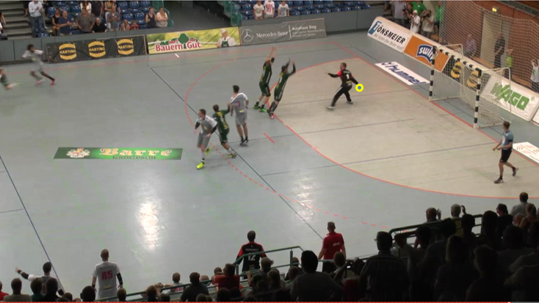
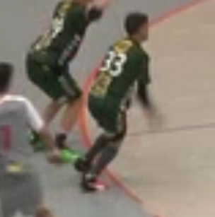
Thema: Abwehr eines Abwurfs
Schulungsbeispiel (in Standbildern)
= Position des Spielballs
Beide Spieler stehen bei ihren Absprung deutlich vor der Torraumlinie

Slide 10
Thema: Abwehr eines Abwurfs
Schulungsbeispiel (in Standbildern)
Der Spieler ist zwar in der Luft, aber auch schon deutlich über dem Torraum

Slide 11
Thema: Abwehr eines Abwurfs
Schulungsbeispiel (in Standbildern)
Beide Spieler sind in der Luft und auch deutlich über dem Torraum

Slide 12
Thema: Abwehr eines Abwurfs
Schulungsbeispiel (in Standbildern)
Immer noch sind beide Spieler in der Luft.
Der vordere Spieler (Nr. 33) hat jetzt Kontakt zum Spielball.
Der Ball hat die Torraumlinie noch nicht überquert

Slide 13
Thema: Abwehr eines Abwurfs
Schulungsbeispiel (in Standbildern)
Immer noch sind beide Spieler in der Luft.
Der Ball hat die Torraumlinie inzwischen überquert.
Trotzdem handelt es sich um eine regelwidrige Behinderung der Abwurfausführung.

Slide 14
Thema: Abwehr eines Abwurfs
Schulungsbeispiel (in Standbildern)
Generelle Konsequenzen: Der fehlbare Spieler wird progressiv bestraft
Der Abwurf wird mit Anpfiff wiederholt
In den letzten 30 Spielsek.: Der fehlbare Spieler wird disqualifiziert
Der nicht fehlbaren Mannschaft wird ein 7-m-Wurf zugesprochen

Slide 15
Thema: Abwehr eines Abwurfs
Merke:
Abstandsvergehen der gegnerischen Spieler sind bei der Abwurfausführung nicht möglich!
Deshalb gilt:
Die Abwehr eines Abwurfs durch einen gegnerischen Spieler ist entweder
TOP oder FLOP

